Slide 1
TEST TEORETYCZNY
Kwalifikacja A.28

Slide 2
Pytanie 1
Podmioty prowadzące obrót towarowy z innymi państwami członkowskimi Unii Europejskiej mają obowiązek przekazywania informacji o zrealizowanych przez nich obrotach za pomocą deklaracji:
RID
RICO
INTRASTAT
VIATOLL

Slide 3

Niestety źle..
Spróbuj jeszcze raz

Slide 4
Pytanie 2
Dokumentem stwierdzającym przybycie statku trampowego do portu załadunku lub wyładunku, oraz jego gotowość do wykonania czynności przeładunkowych jest:
manifest ładunkowy
list MAWB
nota gotowości
umowa czarterowa

Slide 5
Niestety źle
Spróbuj jeszcze raz…

Slide 6
Pytanie 3
W Polsce dopuszczalna długość zespołu złożonego z pojazdu silnikowego i przyczepy wynosi
16,00 m
16,50 m
16,25 m
18,75 m

Slide 7
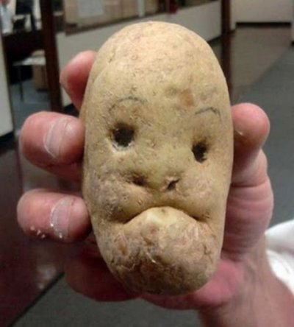
Źle!
Spróbuj jeszcze raz..

Slide 8
Pytanie 4
Osoba, która organizuje przewóz ładunków na zlecenie osoby prawnej lub fizycznej i wykonuje niezbędne czynności dodatkowe, wynikające ze specyfiki zlecenia, to
spedytor
agent celny
przewoźnik
załadowca

Slide 9

Tego nie wiesz??!!
Jeszcze raz..

Slide 10
Pytanie 5
Do czasu pracy kierowcy nie wlicza się :
czasu dyżuru, jeżeli podczas dyżuru kierowca nie wykonywał pracy.
nadzoru oraz pomocy osobom wsiadającym i wysiadającym.
załadowywania i rozładowywania oraz nadzoru nad załadunkiem i wyładunkiem.
innych prac podejmowanych w celu wykonania zadania służbowego lub zapewnienia bezpieczeństwa.

Slide 11

Jeszcze raz..

Slide 12
Pytanie 6
Przewozy ładunków pojazdem samochodowym, zarejestrowanym za granicą lub przez przedsiębiorcę zagranicznego, między miejscami położonymi na terytorium Rzeczypospolitej Polskiej, określa się jako
kabotażowe.
okazjonalne.
intermodalne.
kombinowane.

Slide 13

No nie..
Jeszcze raz…

Slide 14
Pytanie 7
Przegląd konserwacyjny, urządzeń służących do przemieszczania kontenerów przy pracach przeładunkowych, musi być wykonywany co
30 dni.
10 dni.
40 dni.
60 dni.

Slide 15
Pytanie 8
Odpowiedzialność za przewoźników i innych podwykonawców ciąży na spedytorze w myśl postanowień przepisów
prawa spółek handlowych.
kodeksu cywilnego.
kodeksu celnego.
prawa o ruchu drogowym.

Slide 16
Niestety
Jeszcze raz.. 7 8

Slide 17
Dowcip??
TAK
NIE

Slide 18
- Mamo, zakochałem się.
- Jak wygląda? Jak ma na imię? Umie gotować? Jest z dobrej rodziny? Czym się zajmuje? Jaką szkołę skończyła? Czemu mówisz mi dopiero teraz? Kiedy się umówiliście? Przyprowadzisz ją? Czy to na poważnie?
- ... tato, zakochałem się.
- W dziewczynie?
- Tak.
- Dobrze. →

Slide 19
Pytanie 9
Gestia transportowa to :
gest dobrej woli wobec kontrahenta i zobowiązanie zapłaty za transport.
obowiązek sprzedającego polegający na formowaniu i magazynowaniu towaru.
zobowiązanie przewoźnika do pokrycia strat, związanych z transportem.
obowiązek zorganizowania transportu towaru oraz pokrycia jego kosztów zapisany w umowie.

Slide 20

Hola Hola!
Jeszcze raz..

Slide 21
Pytanie 10
Każda transportowa jednostka logistyczna musi mieć przydzielony własny seryjny numer identyfikacyjny. Jest to:
GTIN
RFID
SSCC
GLN

Slide 22
Jeszcze raz

Slide 23
Pytanie 11
Ile maksymalnie kilometrów przejedzie kierowca przy normalnym czasie jazdy, między kolejnymi odpoczynkami dziennymi, jeżeli średnia prędkość pojazdu wynosi 80 km/godz.
880 km
720 km
800 km
700 km

Slide 24
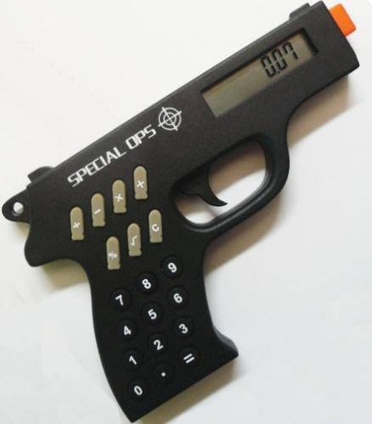
Ktoś tu źle liczy..
Jeszcze raz..

Slide 25
Pytanie 12
Ile wynosi wskaźnik wykorzystania ładowności, jeżeli dopuszczalna masa całkowita pojazdu wynosi 16 t, masa własna pojazdu 4 t, a masa ładunku 6 t?
0,7
0,4
0,5
0,6

Slide 26
Ktoś tu źle liczy..
Jeszcze raz..

Slide 27
Pytanie 13
Wysokość rocznej składki ubezpieczeniowej dla przewoźnika wynosi 50 000 zł. Jaki będzie koszt składki opłaconej za pół roku, jeżeli wynosi ona 54% składki rocznej?
26 000 zł
25 500 zł
26 500 zł
27 000 zł

Slide 28
Ktoś tu źle liczy..
Jeszcze raz..

Slide 29
Pytanie 14
Reguła Incoterms EXW-Ex Works zobowiązuje sprzedającego do:
pokrycia kosztów odprawy celnej i odpowiedzialności za towar.
dostarczenia towaru do dyspozycji kupującego na granicy.
postawienia towaru do dyspozycji kupującego w punkcie wydania.
dostarczenia towarów we wskazane miejsce w kraju odbiorcy towaru.

Slide 30
Źle!
Jeszcze raz..

Slide 31
Pytanie 15
Przedsiębiorstwo, które wykonuje przewozy ładunków w kontenerach, stosuje technologię
specjalizowaną.
zunifikowaną.
bimodalną.
uniwersalną.

Slide 32
Coś poszło nie tak..
Jeszcze raz..

Slide 33
Pytanie 16
Na palecie EURO ułożono 4 warstwy zgrzewek z butelkami. Butelki są pakowane w zgrzewki po 6 sztuk. Wymiary zgrzewki wynoszą 400 x 200 mm. Ile butelek zawiera paletowa jednostka ładunkowa?
240 sztuk.
260 sztuk.
288 sztuk.
280 sztuk.

Slide 34
Ktoś tu źle liczy..
Jeszcze raz

Slide 35
Pytanie 17
Zasady przewozu żywności opisane są w Umowie o międzynarodowych przewozach szybko psujących się artykułów żywnościowych i o specjalnych środkach transportu przeznaczonych do tych przewozów. Umowa ta jest oznaczona skrótem
AGN
ADN
ADR
ATP

Slide 36
Nie wiesz??!!
Jeszcze raz..

Slide 37
Pytanie 18
Zakres czynności zleconych spedytorowi przez nadawcę ładunku do wykonania w celu przygotowania przesyłki i zorganizowania jej transportu zapisany jest w
umowie spedycji.
liście przewozowym.
ofercie spedycyjnej.
zapytaniu ofertowym.

Slide 38
Niestety zła odpowiedź..
Jeszcze raz..

Slide 39
Pytanie 19
Dokumentem potwierdzającym kwalifikacje do podjęcia działalności gospodarczej, w zakresie międzynarodowego zarobkowego transportu drogowego, jest
koncesja.
licencja.
zezwolenie zagraniczne.
certyfikat kompetencji zawodowych.

Slide 40
Źle..
Spróbuj jeszcze raz..

Slide 41
Pytanie 20
Dowodem zawarcia umowy przewozu ładunku jest:
umowa pisemna zawarta w formie aktu notarialnego.
list przewozowy potwierdzony przez przewoźnika.
nota bukingowa z pełnym zestawieniem nadanych towarów.
oferta złożona przez przewoźnika.

Slide 42
Niestety..
Jeszcze raz..

Slide 43
Pytanie 21
Pakietowa jednostka ładunkowa może być uformowana z
sypkiego ładunku umieszczonego w workach.
rur z wykorzystaniem klamer, jarzm i pasów.
beczek ustawionych na palecie, zamocowanych pasami.
kartonów ułożonych na palecie owiniętych folią.

Slide 44
Niestety pomyłka..
Jeszcze raz..

Slide 45
Pytanie 22
Formularz SAD jest dokumentem:
ubezpieczenia towaru krajowego.
potwierdzenia dostawy ładunku z Polski do odbiorcy mającego siedzibę w kraju członkowskim UE.
zawarcia transakcji kupna lub sprzedaży towaru objętego badaniami fitosanitarnymi.
statystycznym w celu zgłoszenia do odprawy towarów z/do krajów nienależących do UE.

Slide 46
Źle..
Jeszcze raz..

Slide 47
Pytanie 23
W przypadku załogi dwuosobowej czas kierowcy siedzącego obok kierującego jest czasem:
innej pracy.
dyspozycji.
odpoczynku dobowego.
prowadzenia.

Slide 48
To nie jest dobra odpowiedź..
Jeszcze raz..

Slide 49
Pytanie 24
Maty antypoślizgowe stosowane podczas przewozu ładunków służą do:
zwiększania siły docisku ładunku do podłogi.
zmniejszenia siły tarcia pomiędzy ładunkiem i podłogą.
zabezpieczenia podłogi przed zniszczeniem.
zwiększenia siły tarcia pomiędzy ładunkiem i podłogą.

Slide 50
Źle!
Jeszcze raz..

Slide 51
Pytanie 25
Realizacja przewozów z dużą liczbą punktów przeładunkowych, gdzie towary – w celu dalszej dystrybucji – przeładowywane są z większych samochodów na niniejsze, jest przykładem modelu
sztafetowego.
wahadłowego.
obwodowego.
promienistego.

Slide 52
Niestety..
Jeszcze raz..

